Slide 1
RÉSULTATS PBR
Sous groupe

Slide 2
Méthodes
Filtrage sur les données de Paul Brousse
355 interventions chirurgicales sur semestre Hiver 2024 – 2025
(coordination Clara Maurial)
Analyses spécifiques sur TH / TP et PMO

Slide 3
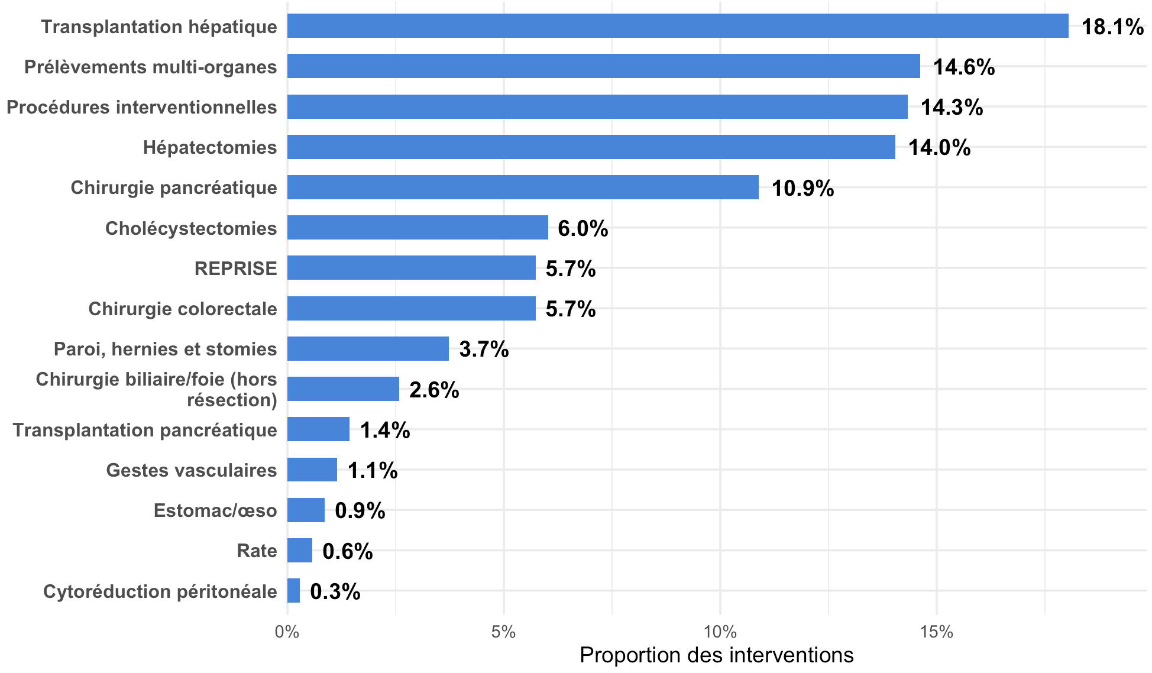
Répartition des interventions (Semestre Hiver 24 – 25) (n = 355)
TH : incluent reprises et explantations

Slide 4
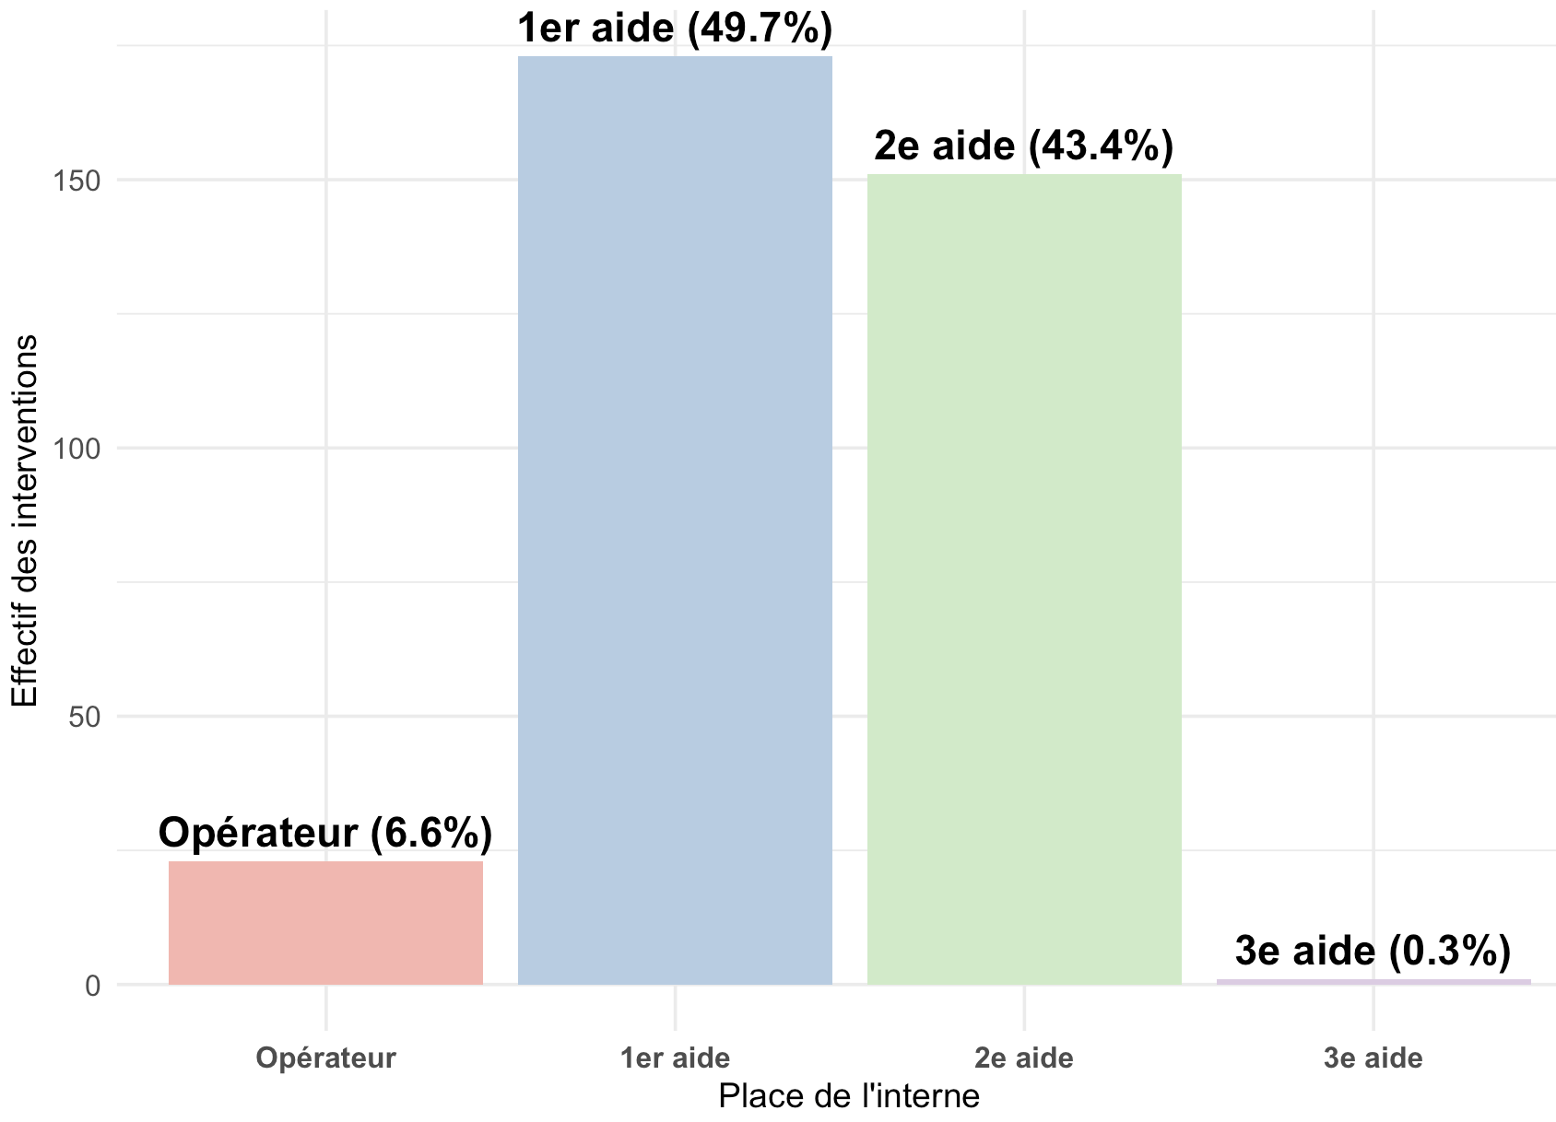
Place de l’interne à Paul Brousse
OPÉRATEUR / 1ER AIDE = 55%

Slide 5
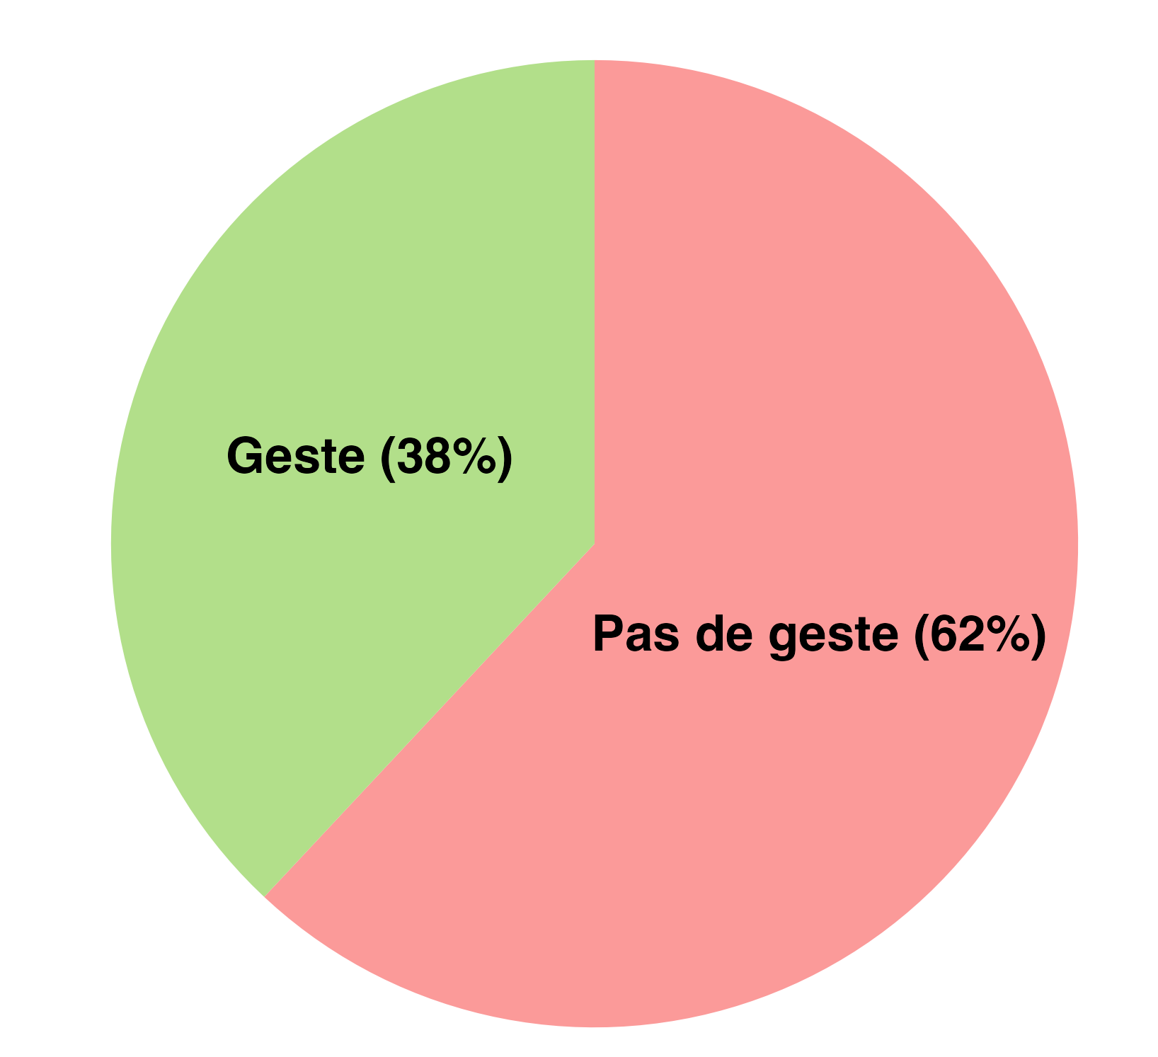
Taux de geste à Paul Brousse
TOUTES INTERVENTIONS CONFONDUES : Geste = 38%
Geste = 38%
Pas de geste = 62%

Slide 6
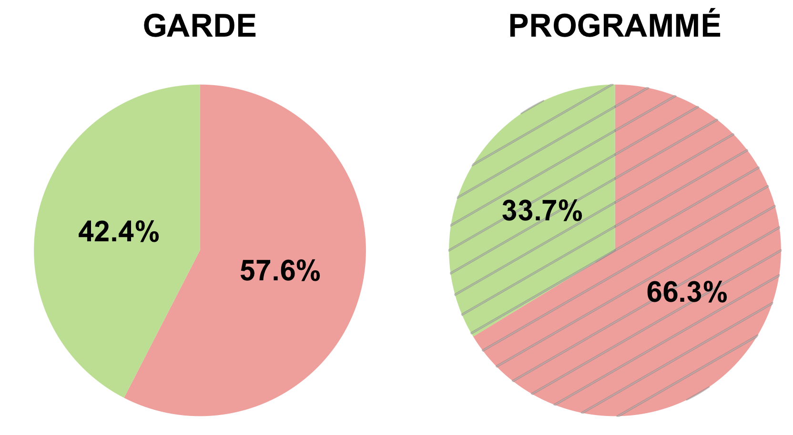
Taux de geste à Paul Brousse
TOUTES INTERVENTIONS CONFONDUES : Geste = 38%
Geste = 38%
Pas de geste = 62%
Pas de différence significative garde / astreinte
p = 0.09

Slide 7
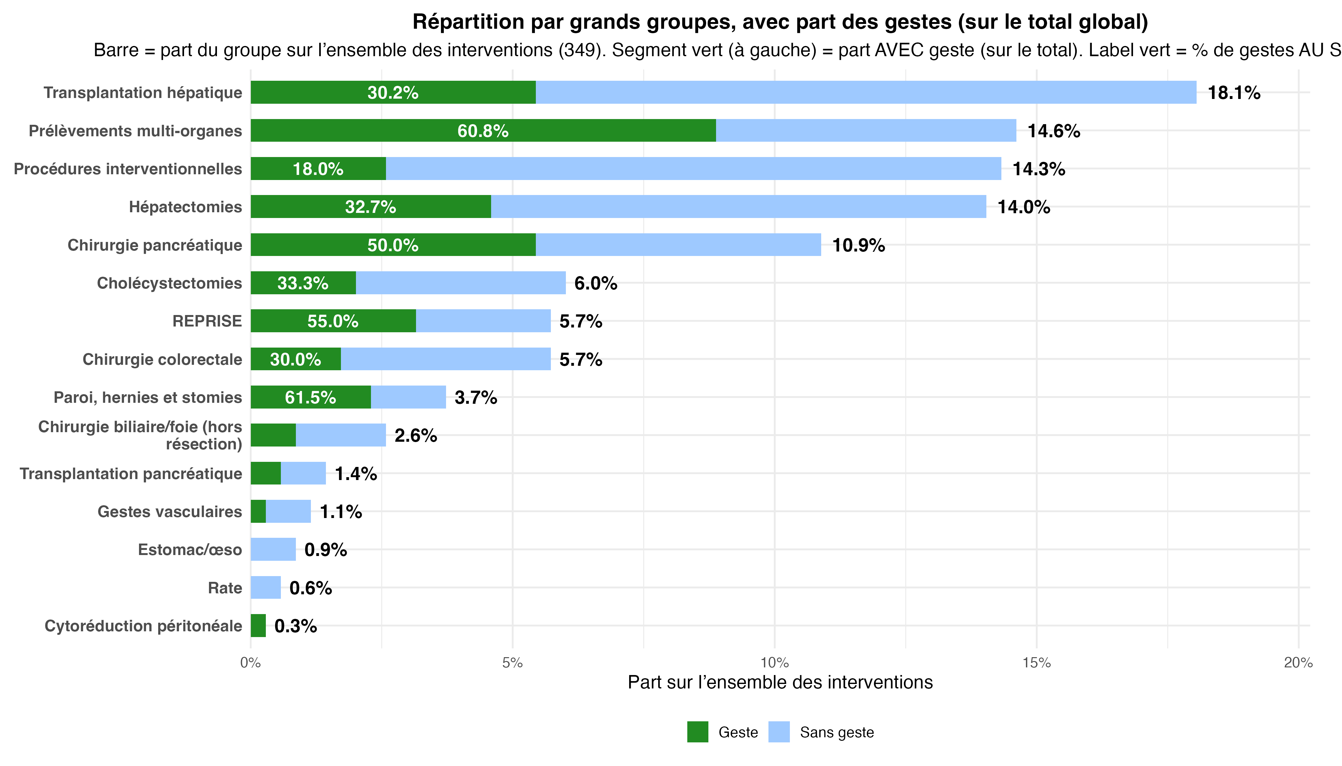
Taux de geste à Paul Brousse selon les groupes d’interventions

Slide 8
Taux de geste à Paul Brousse selon les groupes d’interventions
APC
Libération foie droit
Tout
Paroi (incision / fermeture)
Paroi (incision / fermeture)
Tout
Paroi (incision / fermeture)
Paroi (incision / fermeture)
Dissection
Paroi (incision / fermeture)
Anastomose (non précisée)
Paroi (incision / fermeture)
GESTE MAJORITAIRE
Dissection

Slide 9
Taux de geste à Paul Brousse selon les groupes d’interventions
APC
Libération foie droit
Tout
Paroi (incision / fermeture)
Paroi (incision / fermeture)
Tout
Paroi (incision / fermeture)
Paroi (incision / fermeture)
Dissection
Paroi (incision / fermeture)
Anastomose (non précisée)
Paroi (incision / fermeture)
GESTE MAJORITAIRE
Dissection

Slide 10
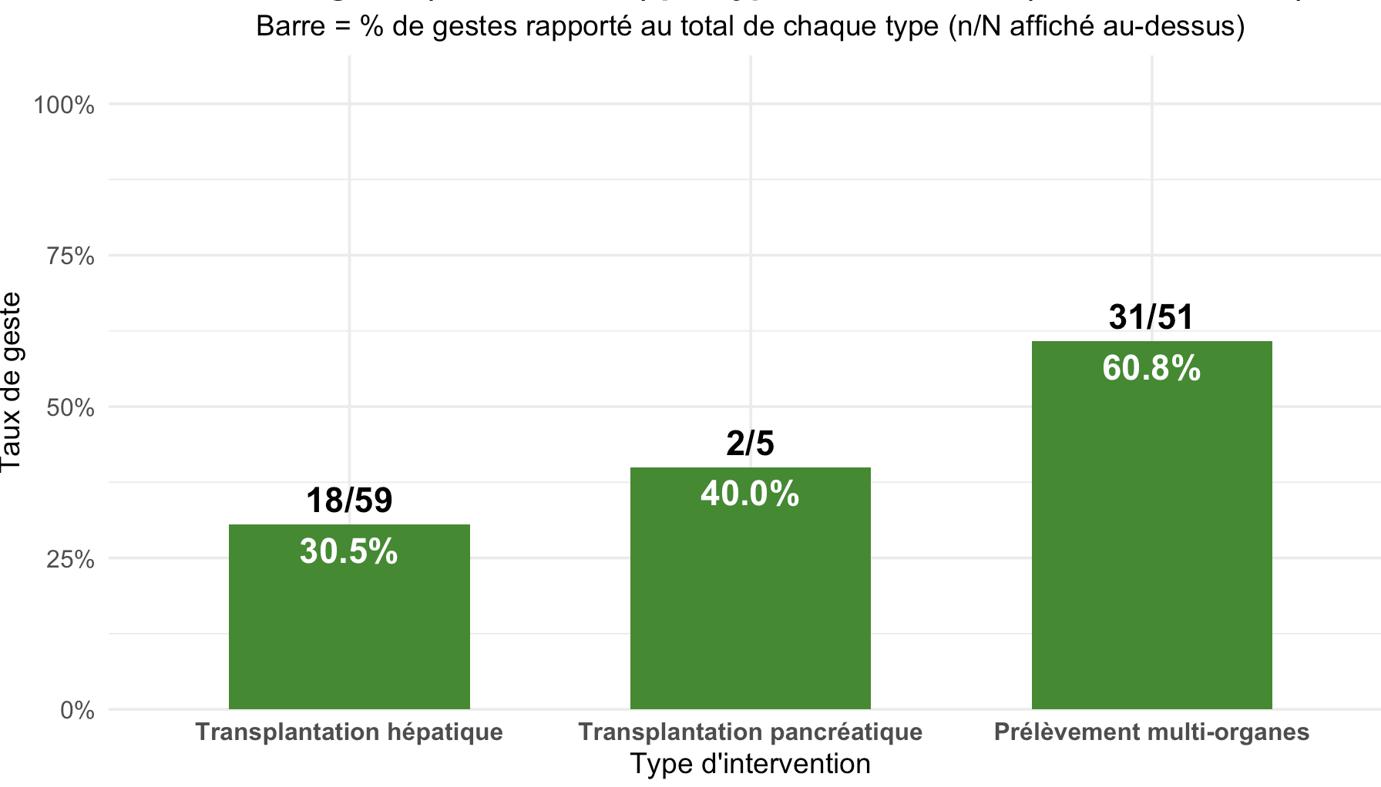
Taux de geste TH / TP / PMO

Slide 11
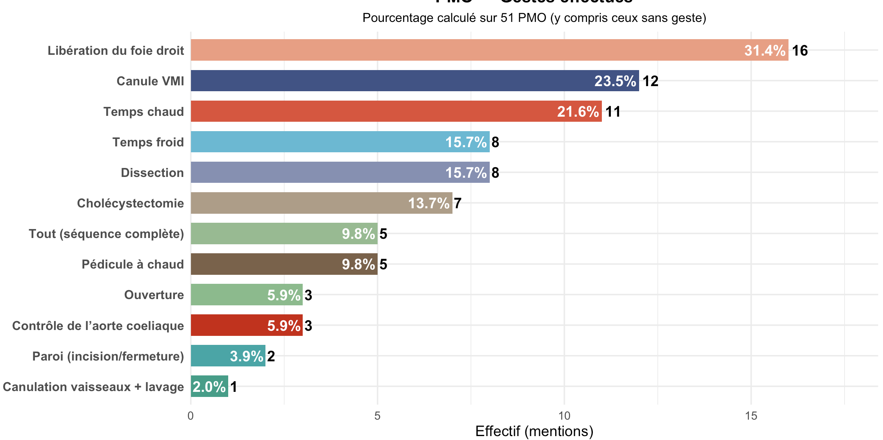
Quels gestes sur les PMO ?

Slide 12
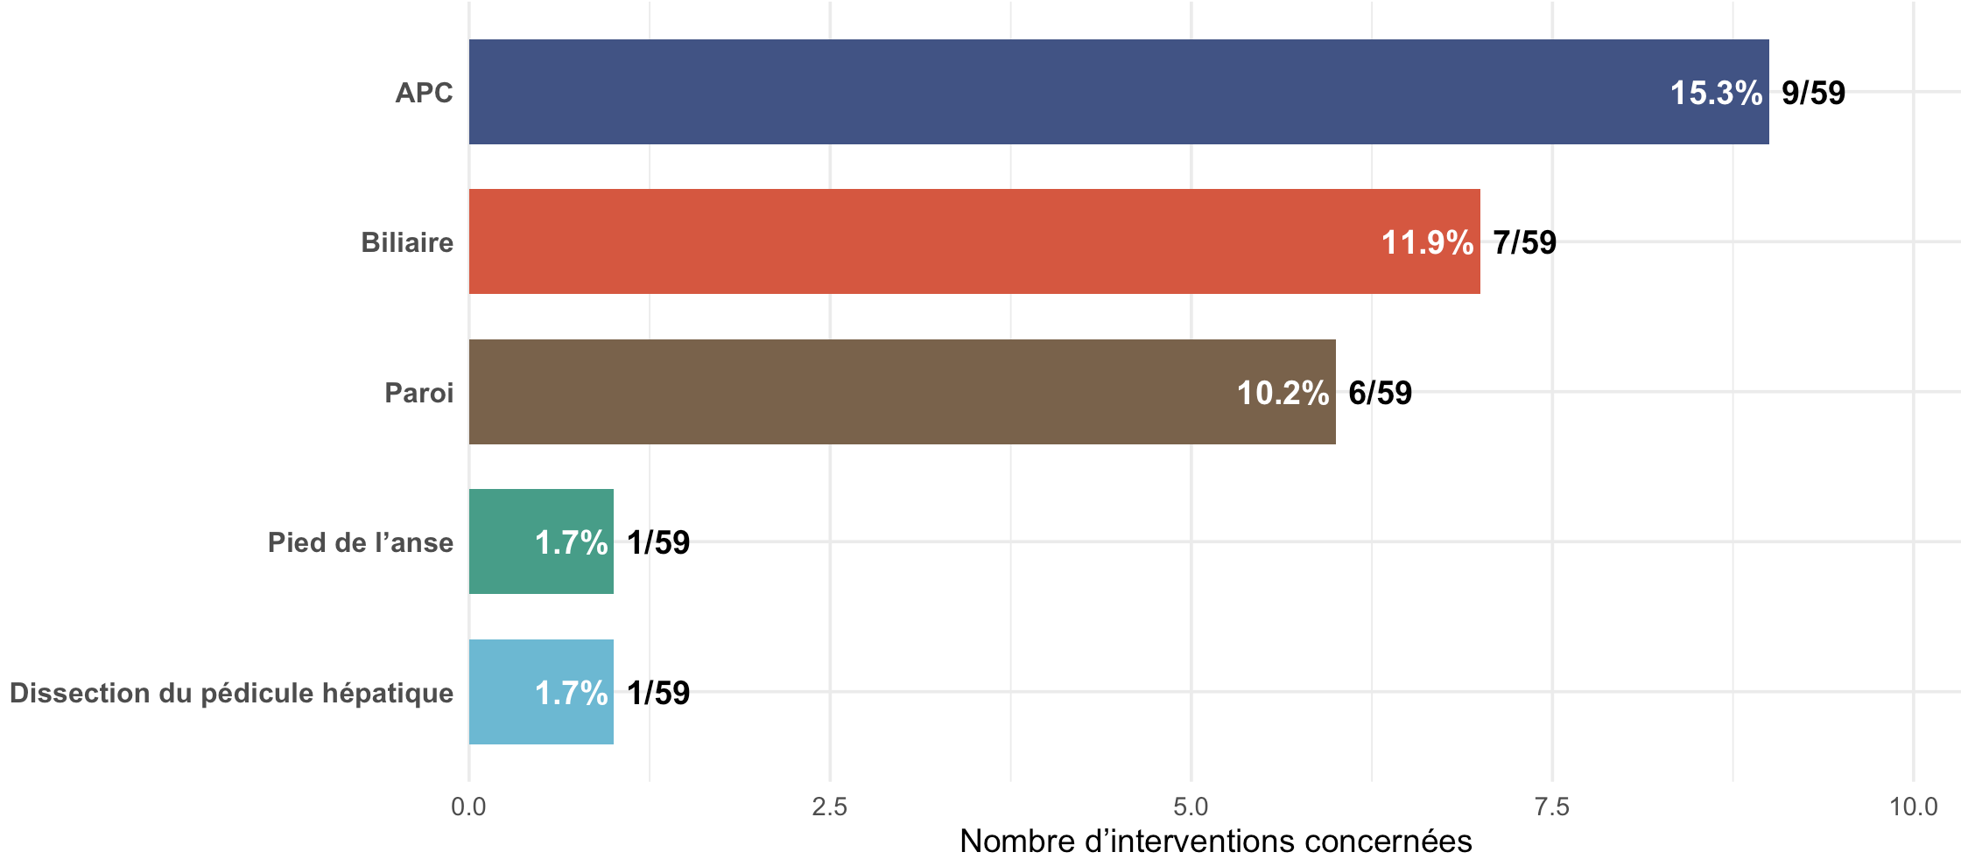
Quels gestes sur les TH ?

Slide 13
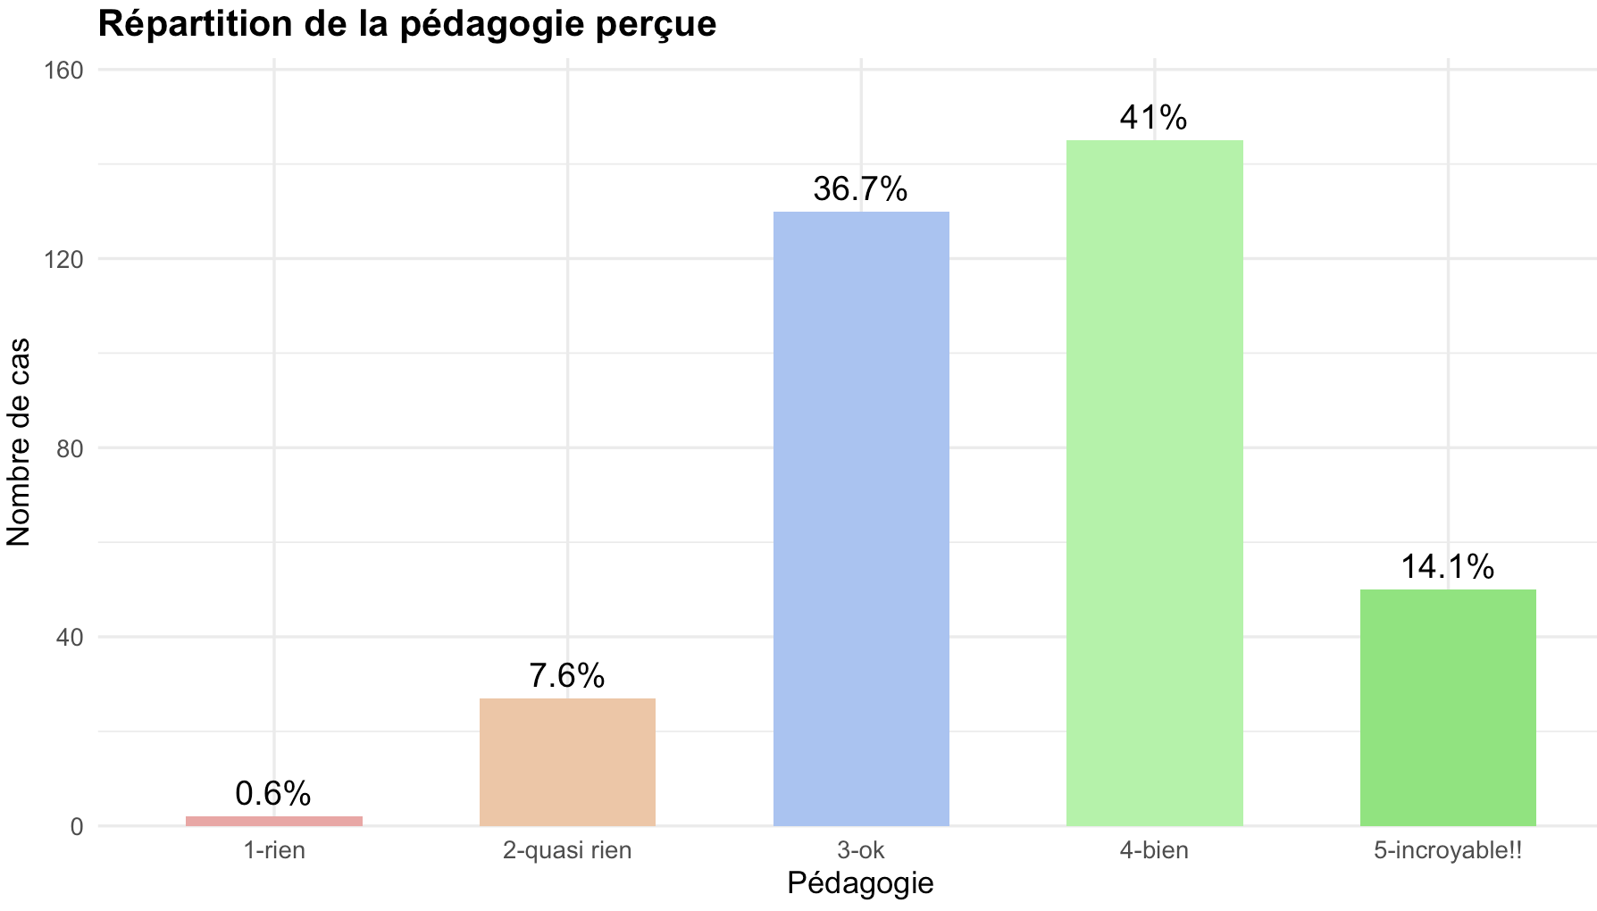
Pédagogie
55% bonne à très bonne
8% mauvaise

Slide 14
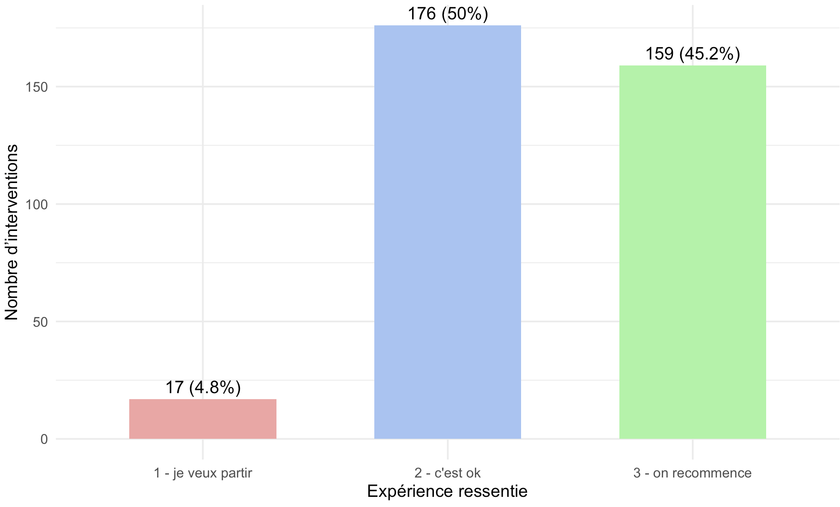
Expérience ressentie
45% on recommence

